Slide 1
Linear Block Code
https://youtu.be/k20oFEZSvY0

Slide 2
Error Correction Code(ECC)
메시지를 이진수로 전송하였을 때, 메시지의 일부 비트가 잘못 뒤집히더라도 메시지를 복구 할 수 있는 인코딩 방식
실제로 0인 비트가 1로 전송되거나 그 반대의 경우
데이터 손상을 방지가 필요한 경우 대부분 사용
제일 쉬운 ECC의 예시
비트가 여러 번(3회 이상) 전송된다고 할 때, 더 많이 전송된 비트를 올바른 비트로 판단
전송된 비트 중 하나가 오류(단일 비트 오류)일 때 메시지 수정이 가능
하지만, 기존의 3배 길이인 메시지를 전송 해야 하기 때문에 매우 비효율적
동일한 메시지를 3회 이상 보내야 하기 때문
Received Message | Interpreted bit
000 | 0
110 | 1
010 | 0
https://brilliant.org/wiki/error-correcting-codes/

Slide 3
Error Correction Code(ECC)
ECC
Block
Convolution
Linear
Non-Linear
Turbo
Trellis
Diagram
Repetition
Parity
Hamming
Cyclic
https://www.micron.com/-/media/client/global/documents/products/technical-note/nand-flash/tn2963_ecc_in_slc_nand.pdf

Slide 4

Linear Block Codes
실제 메시지가 담긴 비트와 패리티 검사 비트를 선형적으로 결합
Block Code에서의 완전한 메시지 비트
각 블록이 동일한 수의 비트 보유
각 블록이 k비트를 포함하고 블록의 k 비트가 Dataword 정의
전체 Dataword : $2^{k}$
k | k | k | k | k | k | k | k | k | k | k | k | k | k | k | k | k
인코딩 (n>k)
n | n | n | n | n | n | n | n | n | n | n | n | n | n | n | n | n

Slide 5

Linear Block Codes
전체 Codeword = $2^{n} =$ $2^{17}$
전체 Dataword = $2^{k}$ = $2^{12}$
Code rate$(n, k)$ : $r_{c}= \frac{k}{n}$
12bit인 Message bit
5(17-12) bit 의 길이인 Parity bit
0 | 1 | 0 | 0 | 1 | 0 | 1 | 1 | 0 | 0 | 0 | 1 | 0 | 0 | 0 | 0 | 1
1 | 1 | 0 | 0 | 1 | 0 | 1 | 1 | 0 | 0 | 1 | 1 | 0 | 1 | 1 | 0 | 1
https://electronicsdesk.com/linear-block-code.html

Slide 6

Linear Block Codes
Dataword | Parity Bit | Codeword
000 | 0 | 0000
001 | 1 | 0011
010 | 1 | 0101
011 | 0 | 0110
100 | 1 | 1001
101 | 0 | 1010
110 | 0 | 1100
111 | 1 | 1111
1비트의 message symbol을 k 번 반복할 때,
1/k Repetition code로 표현
인코더 출력 n 이 3이라고 할 때,
가능한 Dataword = $2^{3}$
* 단, Codeword에 위치한 임의의 2개의 값에
대하여 XOR 연산을 진행하였을 때,
그 결과값은 Cordword에 속해 있어야 함.

Slide 7



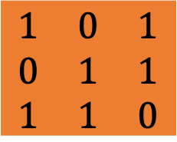
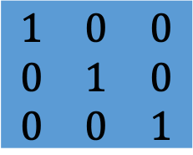

Encoding Linear Block Codes
Dataword | Parity Bit | Codeword
000 | 0 | 0000
001 | 1 | 0011
010 | 1 | 0101
011 | 0 | 0110
100 | 1 | 1001
101 | 0 | 1010
110 | 0 | 1100
111 | 1 | 1111
$$d=\left[101\right], c=\left[1010\right]$$
$$c=dG$$
$$(G= generator matrix)$$
$$\begin{matrix}1 & 0 & 0 \\ 0 & 1 & 0 \\ 0 & 0 & 1\end{matrix}$$
$$\begin{matrix}1 & 0 & 1 \\ 0 & 1 & 1 \\ 1 & 1 & 0\end{matrix}$$
$$C=[101]$$
[항등부분행렬 + 패리티 부분행렬]
$$C = [ 1 0 1 0 1 1]$$

Slide 8
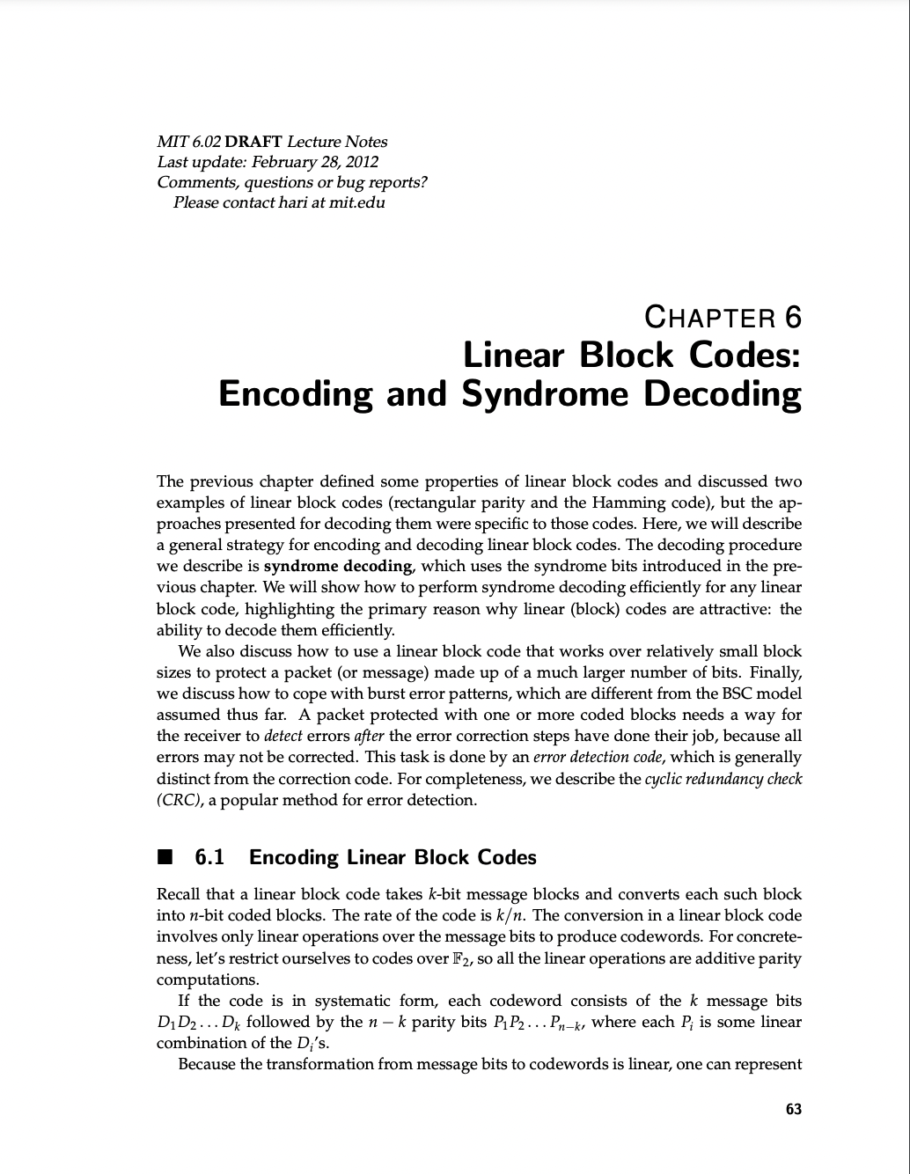

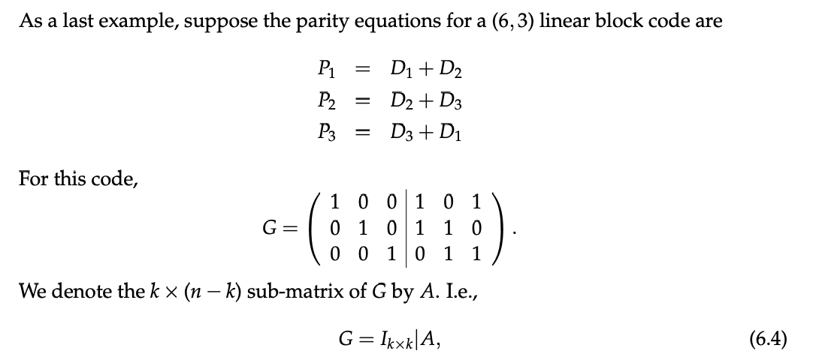
Encoding Linear Block Codes
https://web.mit.edu/6.02/www/s2012/handouts/6.pdf

Slide 9
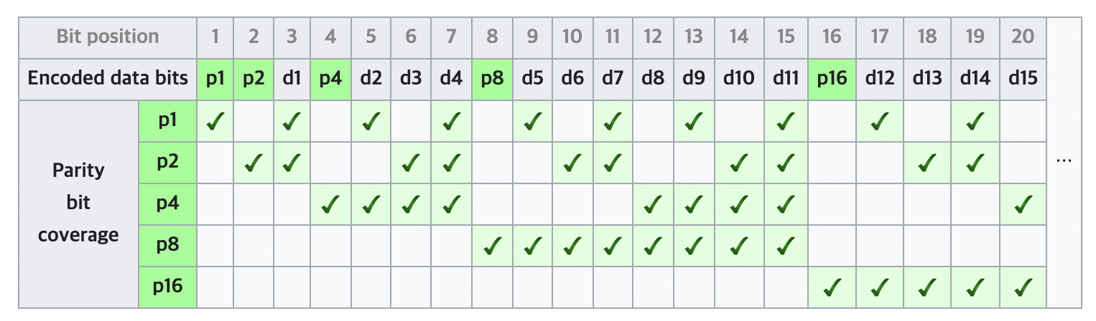
Hamming Code
메시지 내에 중복 비트를 삽입하여 메시지 인코딩하는 방법
지정된 위치에 비트 추가
최대 2개의 동시 비트 오류 감지 가능
단일 비트 오류에 대해서는 수정 가능

Slide 10
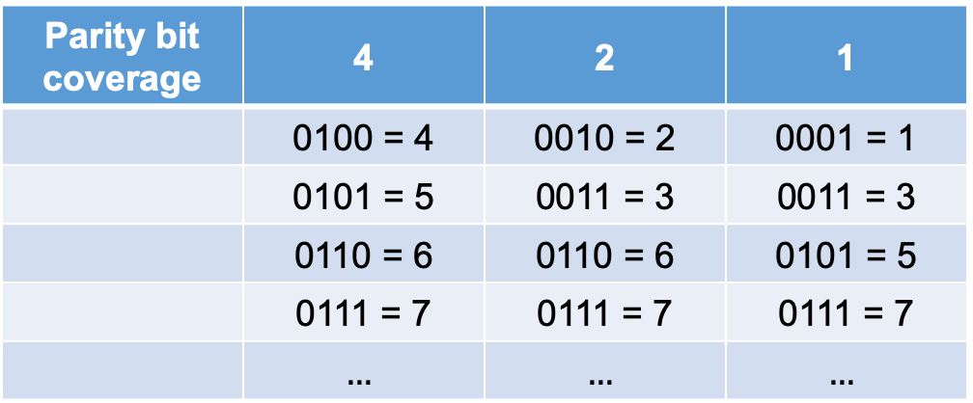
Hamming Code
Parity bit coverage | 4 | 2 | 1
 | 0100 = 4 | 0010 = 2 | 0001 = 1
 | 0101 = 5 | 0011 = 3 | 0011 = 3
 | 0110 = 6 | 0110 = 6 | 0101 = 5
 | 0111 = 7 | 0111 = 7 | 0111 = 7
 | $$…$$ | $$…$$ | $$…$$

